Slide 1

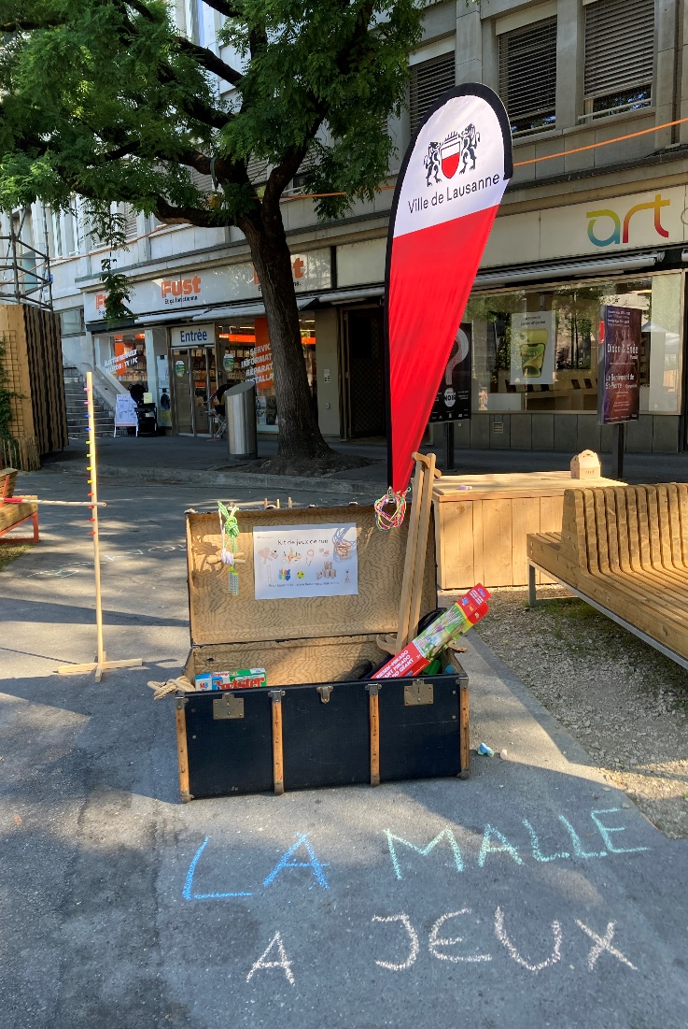
Malle à jeux
Pour louer la malle : www.lausanne.ch/malle-jeux

Slide 2
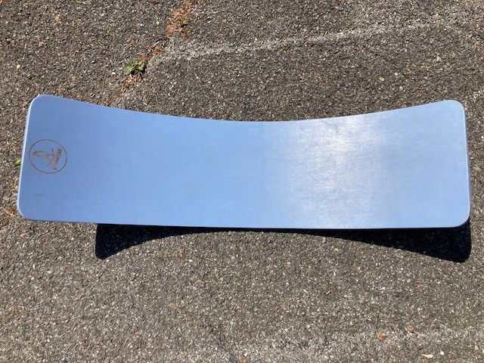
Balance board
1 planche

Slide 3
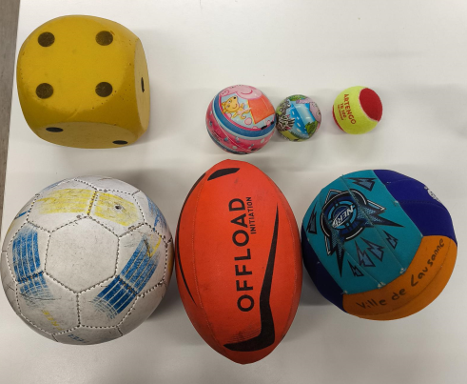
Balles
1 ballon de foot, 1 ballon de volley en néoprène, 1 ballon de rugby en néoprène, 1 dé en mousse, 2 petites balles en plastique, 1 balle de tennis

Slide 4
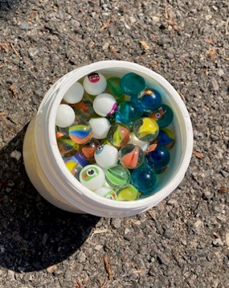
Billes
1 pot de billes

Slide 5
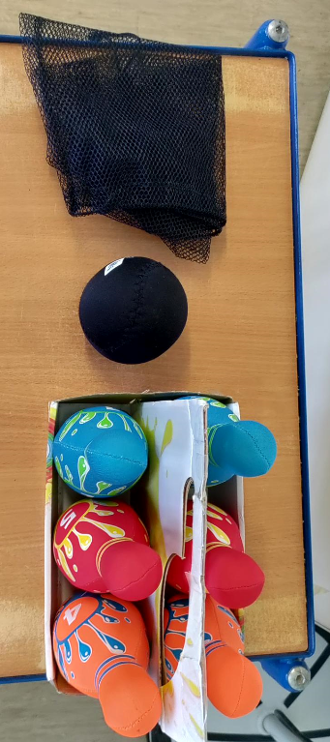
Bowling
1 jeu de bowling en néoprène avec 6 quilles, 1 balle pour le lancer et 1 housse de rangement

Slide 6
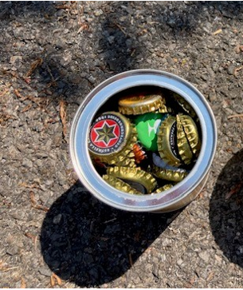
Capsules
1 pot de capsules

Slide 7
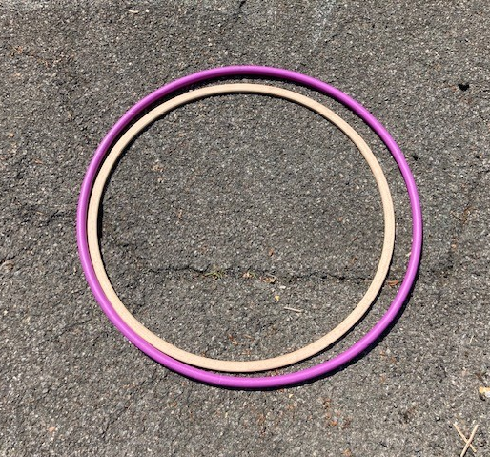
Cerceaux
1 cerceau en bois et 1 en plastique

Slide 8
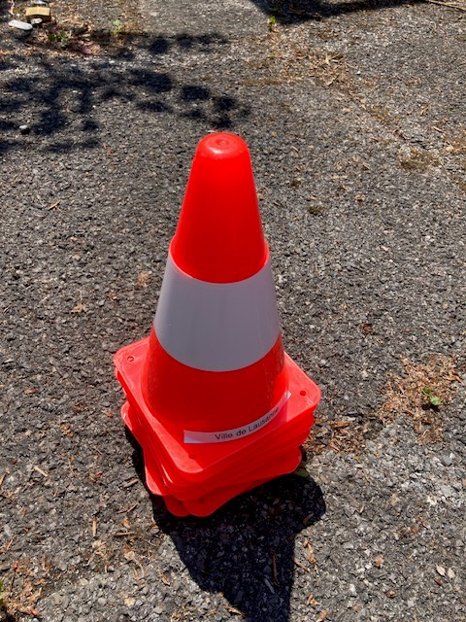
Cônes
8 petits cônes en plastique

Slide 9
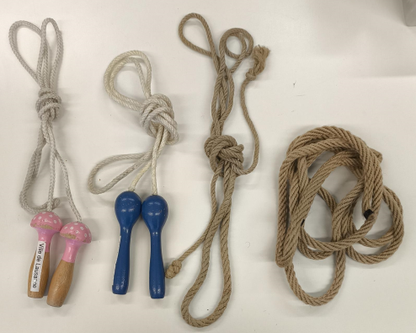
Cordes
2 cordes à sauter et 2 cordes simples

Slide 10
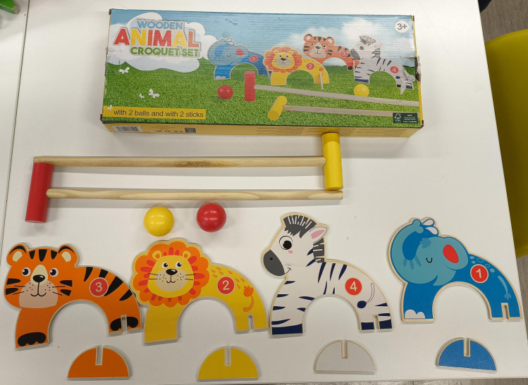
Croquet
2 maillets, 4 arceaux, 4 supports pour arceaux, 2 boules et 1 carton de rangement.

Slide 11
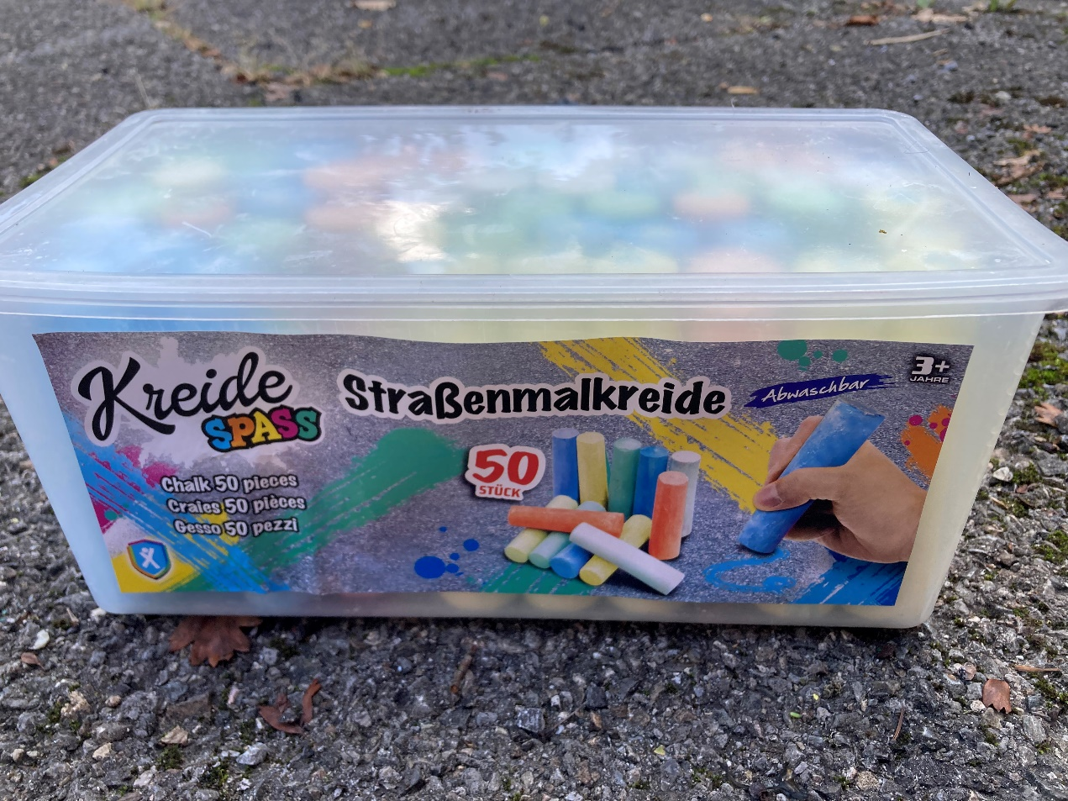
Craies
1 boite de craies

Slide 12
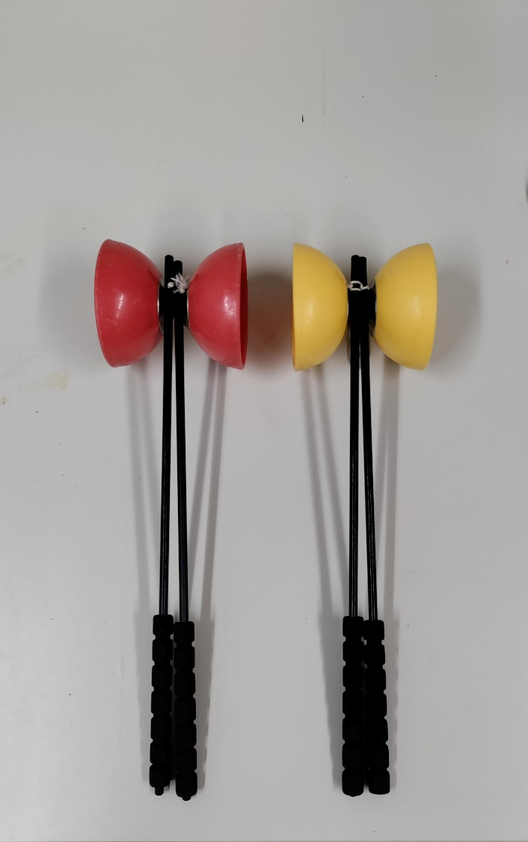
Diabolo
2 diabolos et 2 baguettes

Slide 13
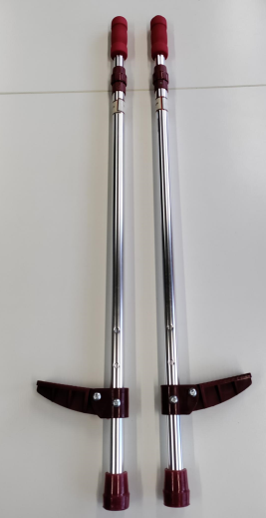
Echasse
1 paire d’échasse

Slide 14
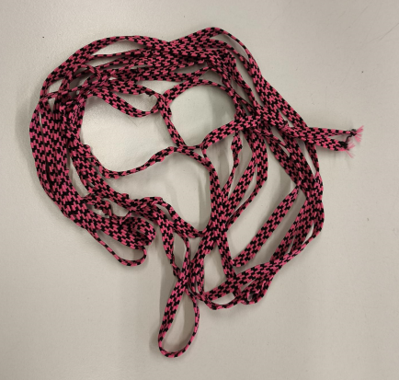
Elastique
1 élastique multicolore

Slide 15
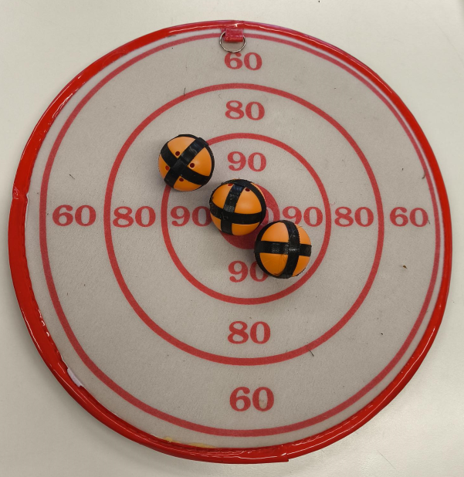
Fléchette
1 jeu de fléchette en velcro + 3 balles

Slide 16
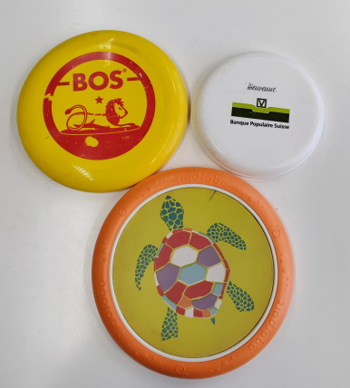
Frisbee
2 frisbee en plastique et 1 en tissu

Slide 17
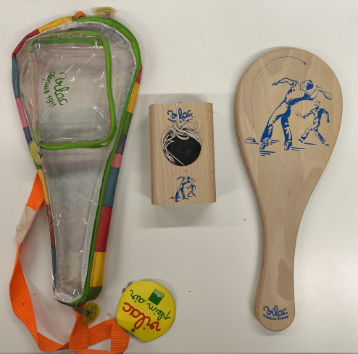
Jokari
1 jeu en bois composé de 2 raquettes et un socle avec une boule + sac de rangement

Slide 18
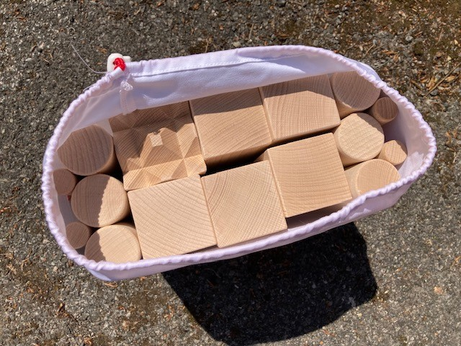
Kubb
1 jeu composé de 21 pièces en bois et un mode d’emploi

Slide 19
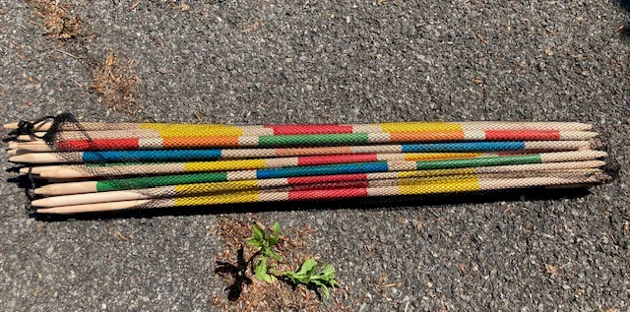
Mikado géant
1 set de 25 mikados géants en bois

Slide 20
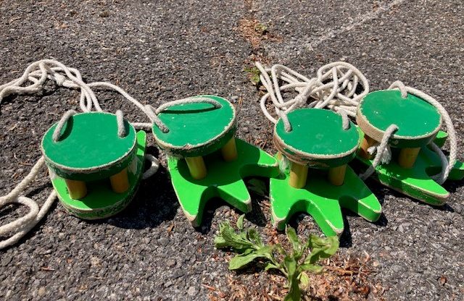
Mini-hop
2 paires de mini-hop grenouille en bois

Slide 21
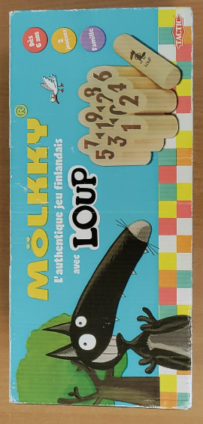
Möllky
1 jeu composé de 13 pièces en bois (12 bâtons numérotés et 1 bâton sans numéro pour le lancer) et 1 mode d’emploi

Slide 22
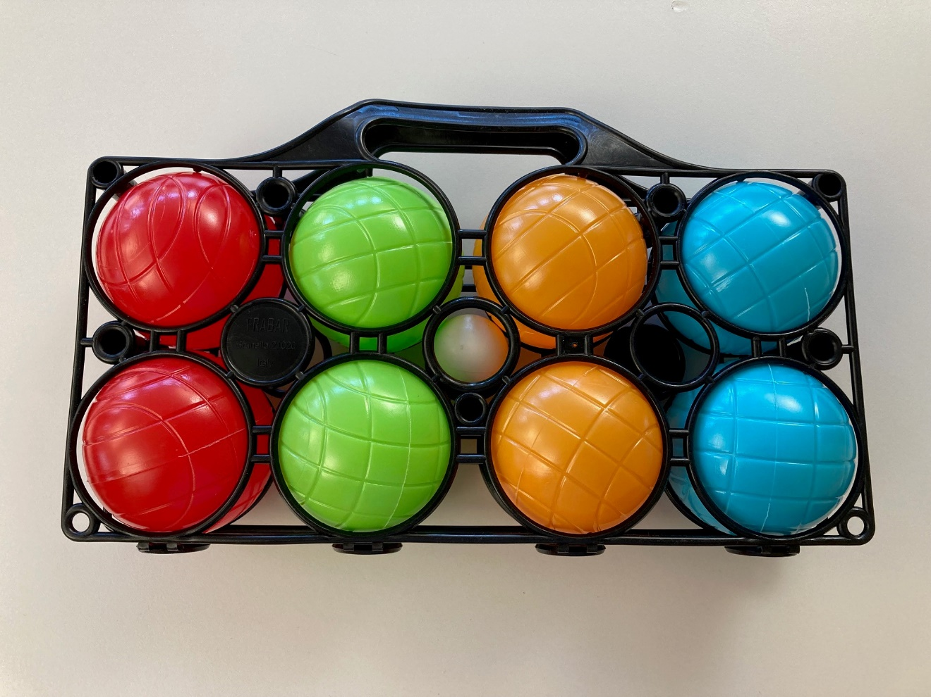
Pétanque
1 set de 8 boules + 1 cochonnet, en plastique

Slide 23
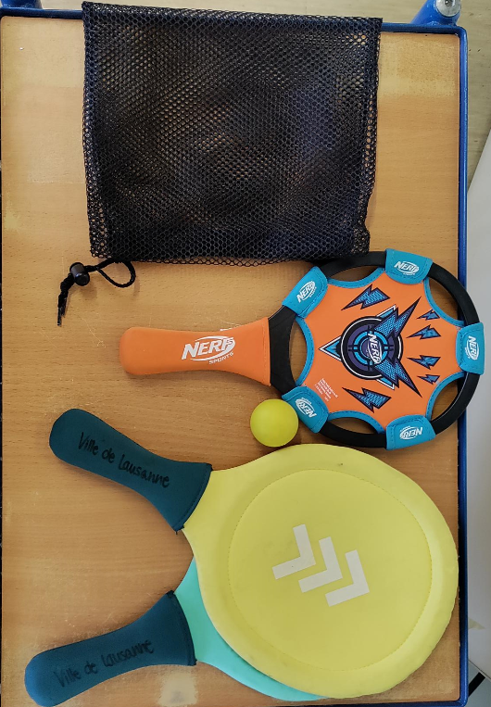
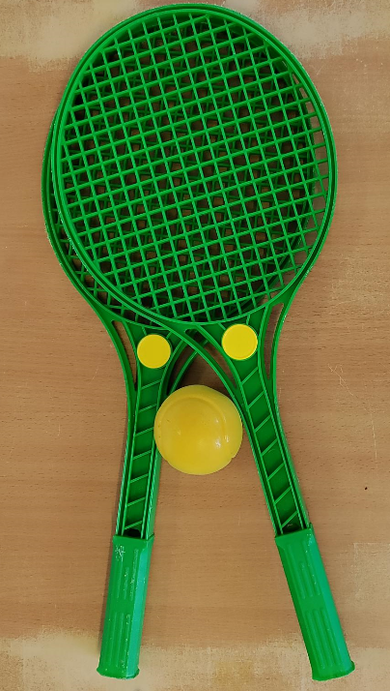
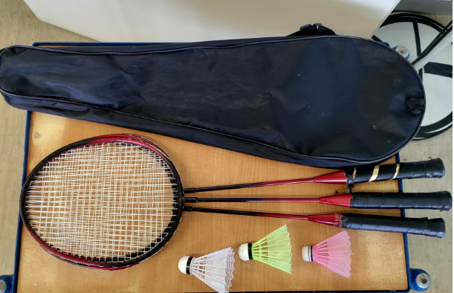
Raquettes
2 raquettes de tennis vertes en plastique + 1 balle en mousse, 3 raquettes en tissu + 1 balle en plastique + 1 filet de rangement et 3 raquettes de badminton avec 3 volants et 1 housse de rangement

Slide 24
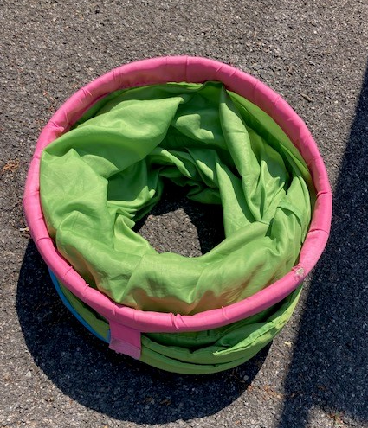
Tunnel
1 tunnel en tissu

Slide 25
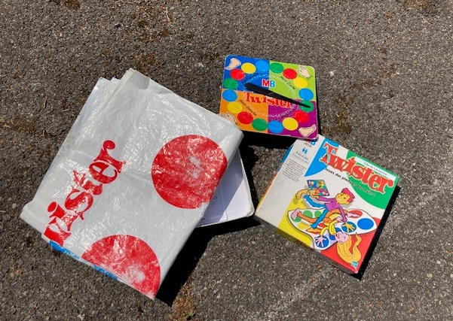
Twister
1 jeu composé d’un tapis et d’une roulette avec la boite en carton de rangement

Slide 26
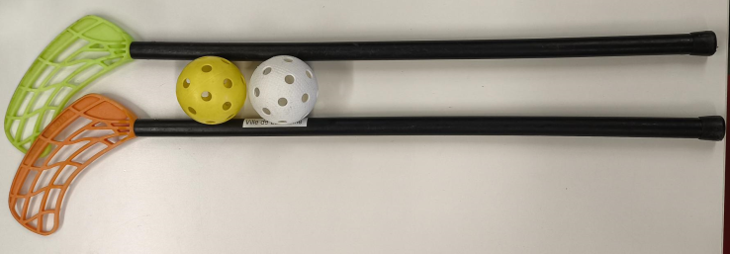
Unihockey
1 set de unihockey avec 2 cannes + 2 balles

Slide 27
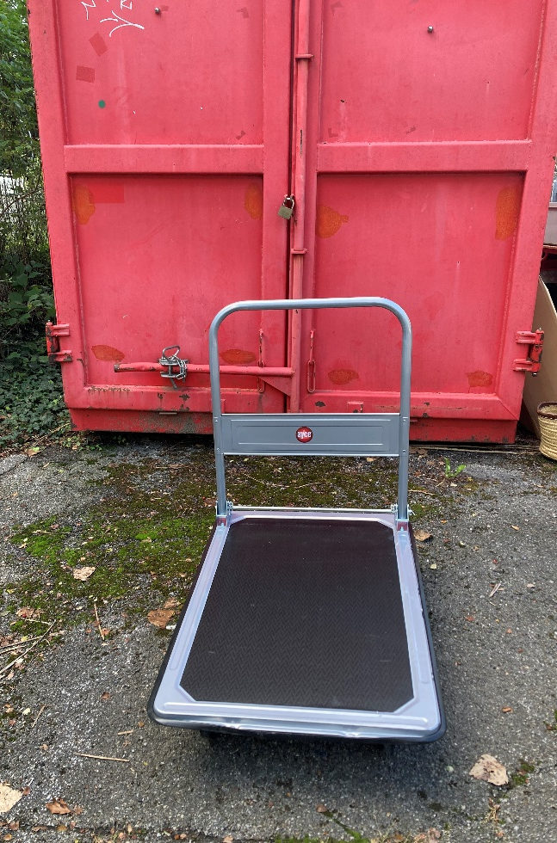
Pour le rangement/déplacement
1 chariot à roulette

Slide 28
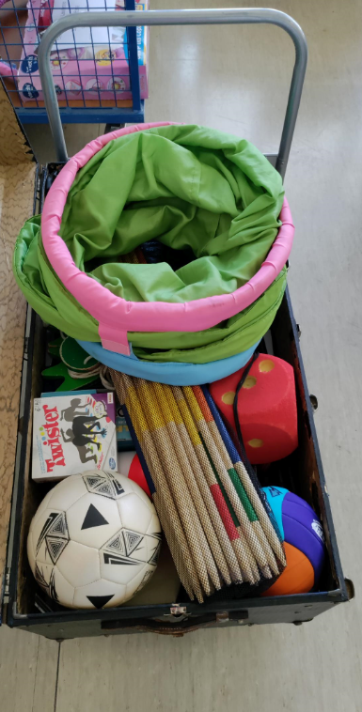
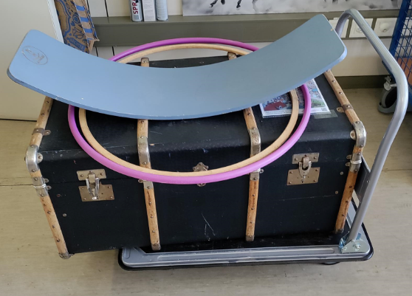
Rangement de la malle à jeux

